Slide 1
SUBWAY BUSAN 팀 · 프로젝트 ID KCP-20260707-OHG4
부산 도시철도 이용자를 위한
Q/A 데이터셋 구축 프로젝트
우상원 · 유승호 · 이다영 · 이성준 · 장윤아 · 주미서 | 2026
Notes:
안녕하세요. 저희는 SUBWAY BUSAN 팀입니다. 발표 주제는 ‘부산 도시철도 이용자를 위한 Q/A 데이터셋 구축’입니다. 부산을 처음 방문한 이용자가 지하철을 편하게 이용할 수 있도록, 질문–답변 데이터셋을 만들고 그 데이터로 모델까지 학습해 본 프로젝트입니다.

Slide 2
OVERVIEW
프로젝트 개요
목적 부산 지하철을 처음 이용하는 방문객을 위한 Q/A 데이터셋 구축
1,000건 최종 준비 데이터
포함 범위 이용에 필요한 질문·답변 데이터 (교육/수업용)
100점 품질 점수
제외 범위 개인정보 · 편향된 답변 · 인종차별적 내용
사용 제한 교육용 일반 안내 — 최신 공식 정보·전문 판단을 대체하지 않음
6개 역할 분담
8일 진행 기간
부산 도시철도 이용자를 위한 Q/A · Subway Busan 팀 | 2
Notes:
먼저 개요입니다. 목적은 부산 지하철을 처음 이용하는 방문객을 위한 교육용 Q/A 데이터셋 구축이고요. 개인정보나 편향된 내용은 제외했고, 공식 정보를 대체하지 않는 안내용임을 명시했습니다. 결과적으로 8일 동안 6명이 역할을 나눠 1,000건을 만들었고, 품질 점수 100점을 받았습니다.

Slide 3
TEAM · 데이터셋 분배
팀 구성과 역할
이름 | 역할 | 담당 라벨(의도) | ID 범위
유승호 | 데이터 설계 | 승차권·교통카드 | 1 ~ 167
이다영 | 자료 조사 | 승하차 방법 | 168 ~ 334
이성준 | 데이터 작성 | 운행정보 | 335 ~ 501
장윤아 | 번역·언어 검수 | 분실물 | 502 ~ 668
주미서 | 품질 검수 | 심야/새벽 운행 | 669 ~ 834
우상원 | 팀장·취합 | 노선·경로 확인 | 835 ~ 1000
역할별 산출물
· 라벨 스키마
· 출처·사실확인표
· 마스터·정제규칙
· 번역/역번역 기록
· 검수표·오류태그
· 차터·WBS·병합
6개 의도(intent)를 6명이 1인 1라벨로 분담 · ID 구간을 나눠 중복 없이 1,000건 구축
부산 도시철도 이용자를 위한 Q/A · Subway Busan 팀 | 3
Notes:
이번 프로젝트의 핵심은 역할 분담입니다. 여섯 명이 각각 데이터 설계, 자료 조사, 데이터 작성, 번역·언어 검수, 품질 검수, 팀장·취합을 맡았습니다. 특히 여섯 개의 질문 의도를 한 사람이 하나씩 전담하고, ID 구간도 나눠서 중복 없이 1,000건을 구축했습니다. 오른쪽처럼 역할마다 라벨 스키마, 검수표, 오류 태그 같은 산출물을 남겨 협업 근거를 명확히 했습니다.

Slide 4
DATA DESIGN
데이터 설계 & 라벨 스키마
핵심 컬럼
id
intent
question
answer
source_title / date
rights
safety_status
qa_status
질문 의도 라벨 6종
01
노선·경로 확인
노선·목적지·이동 경로 확인
02
승차권·교통카드
승차권·카드·충전·결제 방법
03
승하차 방법
타고 내리는 기본 절차
04
심야/새벽 운행
심야 운행 여부·대체 수단
05
분실물
분실·습득 신고·조회·수령
06
운행정보
환승·배차·첫차/막차 정보
부산 도시철도 이용자를 위한 Q/A · Subway Busan 팀 | 4
Notes:
데이터 설계입니다. 모든 데이터는 id, intent, question, answer, 출처, 권리, 안전 상태, 검수 상태 같은 핵심 컬럼으로 구조화했습니다. 질문 의도는 여섯 종류로 나눴는데요. 노선·경로 확인, 승차권·교통카드, 승하차 방법, 심야·새벽 운행, 분실물, 운행정보입니다. 이렇게 라벨 기준을 먼저 정의했기 때문에, 작성자가 달라도 일관된 데이터를 만들 수 있었습니다.

Slide 5
QUALITY RULES
출처 확인 · 정제 원칙 · 리스크 관리
정제 원칙
주요 리스크와 대응
개인정보 실명·전화·이메일은 자리표시자로 치환
위험 | 영향 | 대응
출처 누락 | 높음 | 품질문제.csv에서 누락 행 보강
권리 상태 불명확 | 높음 | 허가 필요 항목 제출 전 제외·재작성
사실 단정 오류 | 높음 | 단정 표현을 조건문·확인 안내로 수정
개인정보 포함 | 매우 높음 | 행 삭제 또는 자리표시자 치환 후 재검수
출처 복사 금지 웹 문장을 핵심만 자기 말로 재서술
단정 표현 수정 최신 정보는 조건·확인 경로와 함께 표기
답변 길이 40자 이상, 핵심·조건·주의사항 포함
출처: 부산교통공사(휴메트로) 공식 홈페이지 · 확인일 2026-07-08 · 1,000행
부산 도시철도 이용자를 위한 Q/A · Subway Busan 팀 | 5
Notes:
품질을 지키기 위한 규칙입니다. 정제 원칙으로는 개인정보를 자리표시자로 바꾸고, 웹 문장을 그대로 복사하지 않고 자기 말로 재서술했으며, 확인이 어려운 최신 정보는 단정하지 않고 확인 경로와 함께 적었습니다. 답변은 40자 이상으로 핵심과 주의사항을 담았고요. 오른쪽 표처럼 출처 누락, 권리 불명확, 사실 단정 오류, 개인정보 포함 같은 리스크를 미리 정의하고 각각 대응 방법을 마련했습니다.

Slide 6
VERIFICATION · 검수화
라벨링 & 교차 검수
작성자와 다른 사람이 질문·답변·출처·안전을 확인한 뒤 qa_status를 pass로 전환. 파일럿 10건 포함 전체 데이터를 교차 검수했습니다.
오류 태그 유형
ID 중복
질문 누락
답변 누락
짧은 답변
출처 누락
권리 확인 필요
안전 실패
검수자 누락
100%
0건
0 · 0 · 0
파일럿 10건 라벨 일치율
불일치·조정 사례
오류·주의·미통과
부산 도시철도 이용자를 위한 Q/A · Subway Busan 팀 | 6
Notes:
가장 강조하고 싶은 검수 단계입니다. 작성자가 아닌 다른 사람이 질문·답변·출처·안전을 다시 확인한 뒤에야 검수 통과 상태로 바꿨습니다. 여덟 가지 오류 태그 기준으로 전수 검수했고, 파일럿 10건은 작성자와 검수자의 라벨이 100% 일치했습니다. 그 결과 오류 0건, 주의 0건, 품질 게이트 미통과 0건으로 전량 검수를 통과했습니다.

Slide 7
RESULT
품질 결과 & 대표 데이터
1,000
0
100점
완료
전체 행 / 검수 통과
오류 · 주의 항목
품질 점수
제출 준비 판정
BSM-YSH-INT02-0001-ko-KR
Q. 부산도시철도에서 사용할 수 있는 승차권 종류가 뭐예요?
A. QR승차권·교통카드·모바일승차권을 이용할 수 있습니다. 권종별 구매 방법과 운임은 공식 승차권·운임 페이지에서 확인하세요.
BSM-YSH-INT02-0005-ko-KR
Q. 교통카드가 없어도 도시철도를 탈 수 있나요?
A. 네. 역사 자동발매기에서 QR승차권을 구매해 이용할 수 있습니다. 권종과 운임은 공식 승차권 안내에서 확인하세요.
부산 도시철도 이용자를 위한 Q/A · Subway Busan 팀 | 7
Notes:
품질 결과입니다. 전체 1,000행이 모두 검수를 통과했고, 오류와 주의 항목은 0건, 품질 점수 100점으로 제출 준비를 마쳤습니다. 아래는 실제 데이터 예시인데요. 승차권 종류나 교통카드 없이 이용하는 방법처럼, 질문에 대해 공식 확인 경로까지 안내하도록 답변을 작성했습니다.

Slide 8
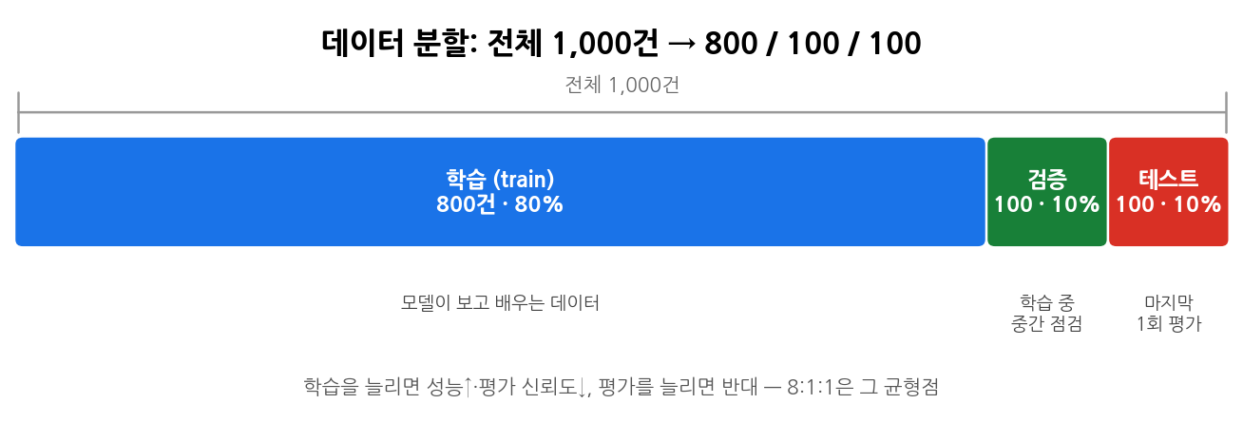
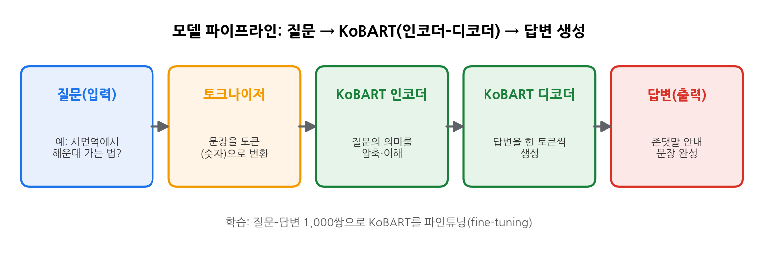
MODEL (요약)
모델 학습 — 도메인 · 분할 · 방법
도메인
부산 도시철도 이용 안내 Q/A
(자체 구축 1,000건 · 6개 의도)
데이터 분할
학습 800 · 검증 100 · 테스트 100 (8:1:1)
학습 방법
한국어 사전학습 모델 KoBART를
우리 데이터로 파인튜닝(seq2seq 생성)
부산 도시철도 이용자를 위한 Q/A · Subway Busan 팀 | 8
Notes:
구축한 데이터로 간단히 모델도 학습해 봤습니다. 도메인은 우리가 직접 만든 부산 도시철도 안내 Q/A 1,000건이고요. 이 데이터를 학습 800, 검증 100, 테스트 100으로 나눴습니다. 8대 1대 1이죠. 학습 방법은 한국어를 이미 잘하는 KoBART 모델을 우리 데이터에 맞게 파인튜닝, 즉 추가 학습시키는 방식입니다.

Slide 9
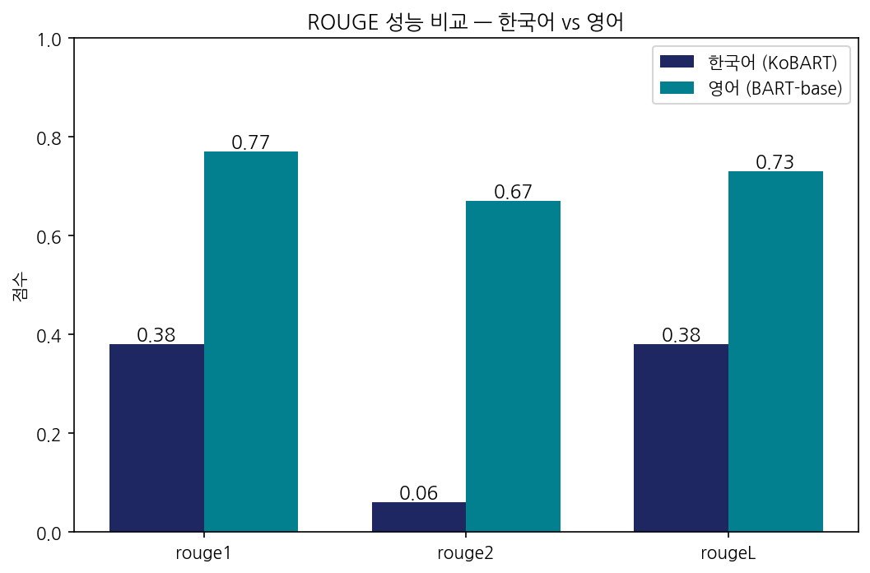
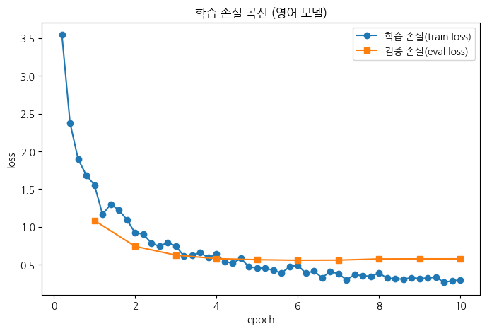
MODEL · 실측 결과
모델 성능 — 한국어 vs 영어 비교
해석
· 영어(BART) rouge1 0.77 · rouge2 0.67 · rougeL 0.73
· 한국어(KoBART) 0.38 · 0.06 · 0.38
· 영어가 전반적으로 높음 — 한국어는 조사·어미 때문에 연속 단어 일치(rouge2)가 낮게 잡힘
· 두 모델 모두 손실이 감소해 정상 학습(3~4에폭 이후 약한 과적합)
부산 도시철도 이용자를 위한 Q/A · Subway Busan 팀 | 9
Notes:
성능은 한국어와 영어 모델을 비교해 봤습니다. ROUGE 기준으로 영어 모델이 rouge1 0.77, rouge2 0.67, rougeL 0.73으로, 한국어의 0.38, 0.06, 0.38보다 전반적으로 높게 나왔습니다. 특히 한국어 rouge2가 0.06으로 유독 낮은데, 이건 한국어가 조사와 어미 때문에 뜻이 같아도 연속된 단어가 정확히 일치하기 어려워 지표가 낮게 잡히기 때문입니다. 즉 실제 품질 차이라기보다 언어 특성과 지표의 한계가 큽니다. 손실 곡선을 보면 두 모델 모두 손실이 잘 감소해 정상적으로 학습됐고, 3~4에폭 이후에는 약한 과적합이 보입니다. 다만 저희 프로젝트의 궁극적 목표는 어디까지나 데이터셋 구축이고, 모델은 그 데이터의 활용 가능성을 확인한 것입니다.

Slide 10
발표 요약
문제
부산 첫 방문자는 노선·승차권·환승·심야 운행 등 이용 정보를 어디서 확인할지 막막함
대상
부산 도시철도를 이용하는 방문객
방법
6개 역할 분담 · 8일 WBS로 6개 의도 라벨 기준 1,000건 작성 후 교차·파일럿 검수
발견
최종 1,000건 전량 검수 통과 · 품질 100점 · 오류·주의 0건
모델
구축 데이터로 KoBART 파인튜닝(8:1:1) — 질문→답변 생성 파이프라인 확인
한계·개선
실시간 정보 반영·일반화 한계 → 공식 자료 재확인·라벨 확장·다국어 강화
Notes:
정리하겠습니다. 부산 첫 방문자의 막막함이라는 문제에서 출발해, 6명이 역할을 나눠 8일간 1,000건의 Q/A를 만들고 교차·파일럿 검수로 전량 통과, 품질 100점을 달성했습니다. 구축한 데이터로 KoBART 모델까지 학습해 가능성을 확인했고요. 한계와 개선점을 바탕으로 공식 자료 재확인과 라벨 확장, 다국어 강화를 이어가겠습니다. 이상으로 발표를 마치겠습니다. 감사합니다.

